Slide 1
캡스톤 디자인Ⅱ 계획발표
유튜브 크리에이터를 위한 유튜브 댓글 분석 서비스
팀장 | 20171625 이형석
팀원 | 20171596 정병훈
팀원 | 20191266 전서연
Notes:
안녕하세요
유튜브 크리에이터를 위한 유튜브 댓글 분석 서비스 계획 발표를 시작하겟습니다

Slide 2
CONTENTS
1
개요
2
목표
3
캡스톤 내용
4
추진 전략
Notes:
목차는 개요, 목표, 캡스톤 내용, 추진전략 순입니다.

Slide 3
1
개요
배경 및 필요성
Notes:
첫번째로 개요입니다.

Slide 4
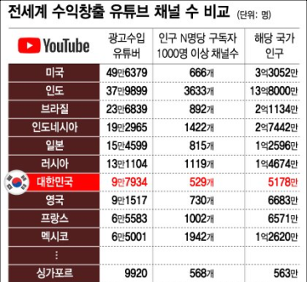
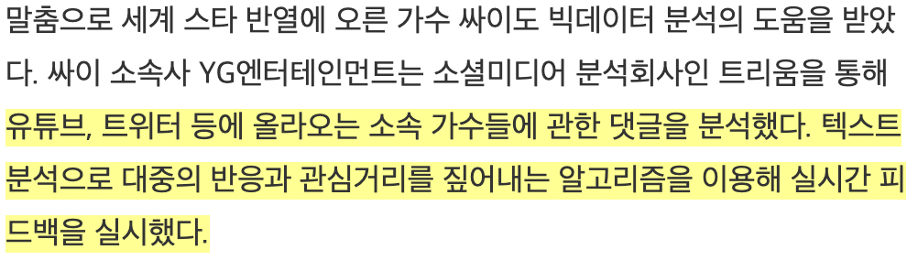
배경 및 필요성
“ 해당 슬라이드의 핵심 내용을 적어주세요 ”
기사 <싸이의 유튜브 댓글분석 마케팅>
2021년 전세계 수익창출 유튜브 채널 수 비교
Notes:
저희가 이 주제를 선택하게 된 배경 및 필요성 입니다.
현재 전세계적으로 유튜브 시장의 확대에 따라 유튜브 크리에이터와 시청자의 수가 늘어나고 그에 따라 영상의 조회수와 댓글의 수도 늘어나고 있습니다.
싸이가 유튜브 트위터 등의 댓글을 분석하여 반응과 관심거리를 확인했다는 뉴스 기사에서 알 수 있다시피 댓글은 시청자의 반응을 나타내는 확실한 지표이기 때문에 유튜버들에게는 필수로 확인해야 하는 것입니다.
인기 유튜버의 경우 늘어나는 댓글의 수를 하나하나 확인하기 어려울 것이라고 생각하였고 많은 댓글을 전체적으로 분석하여 시각화한 결과를 한 눈에 볼 수 있게 하면 도움이 될 수 있을 것만 같아 이 주제를 선정하게 되었습니다.

Slide 5
2
목표
목표 및 비전
Notes:
다음으로 목표입니다.

Slide 6
목표 및 비전
“ 해당 슬라이드의 핵심 내용을 적어주세요 ”
영상의 전체적인 반응을 한눈에 파악하기 위해 시각화된 댓글 분석 결과를 제공
2. 유튜버가 양질의 영상을 제작할 수 있도록 기여
Notes:
저희의 가장 주된 목표는 영상의 전체적인 반응을 한눈에 파악하기 위해 시각화된 댓글 분석 결과를 제공하는 것과 이로인해 유튜버가 피드백을 얻고 양질의 영상을 제작할 수 있도록 기여하는 것입니다.

Slide 7
목표 및 비전
“ 해당 슬라이드의 핵심 내용을 적어주세요 ”
시각화 항목
1. 댓글 긍정 부정 비율
2. 빈도수 기반으로 추출된 키워드
3. 긍정 부정 상위 5개 댓글
4. 댓글 작성 시간 분포도
5. 좋아요 순으로 정렬된 댓글
Notes:
저희가 목표로 하는 시각화 항목에는 댓글의 긍정부정 비율, 빈도수 기반으로 추출된 키워드, 긍정부정 상위 5개 댓글, 댓글 작성 시간 분포도, 좋아요 순으로 정렬된 댓글이 있고,
추후 더 적합한 항목이 생각나는대로 추가할 예정입니다.

Slide 8
3
캡스톤 내용
Notes:
다음으로 캡스톤 내용입니다.

Slide 9
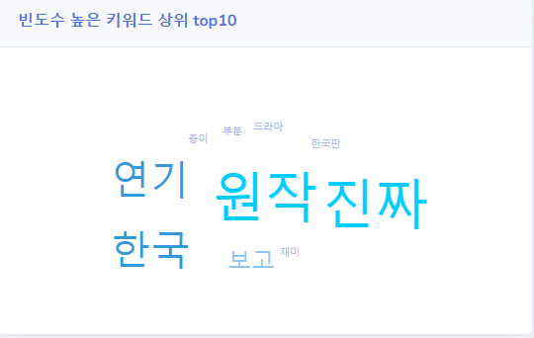
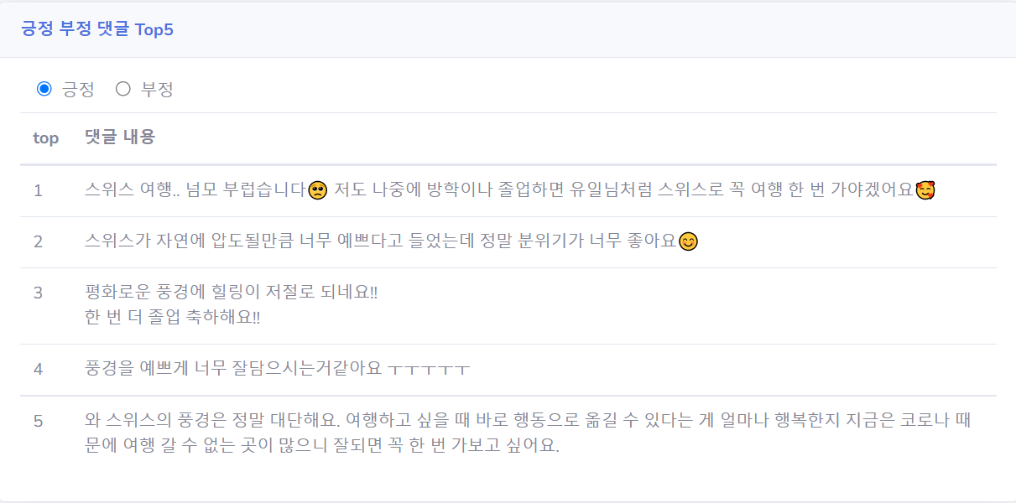
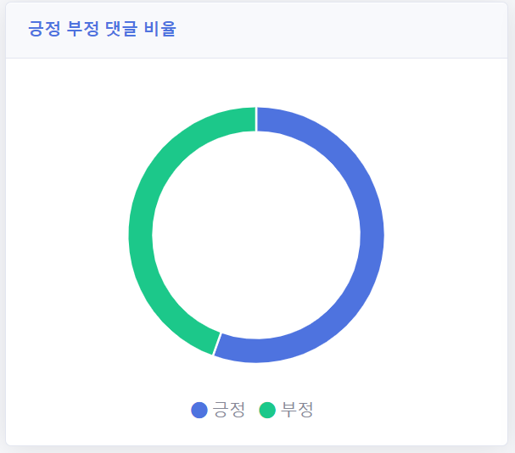
캡스톤Ⅰ 수행 결과
“ 해당 슬라이드의 핵심 내용을 적어주세요 ”
Notes:
캡스톤2 내용에 앞서 지난 캡스톤1의 수행 결과를 간단히 설명하겠습니다.
저희는 캡스톤1 당시 유튜브 영상의 Url을 입력하면 해당 영상의 분석결과를 시각화하여 보여주는 것까지 수행하였고,
시각화 항목은 목표에서 계획하였던 5가지 중에 긍정부정 댓글 비율, 긍정 부정 상위 5개 댓글, 빈도수 높은 키워드 총 3가지를 구현하였습니다.

Slide 10
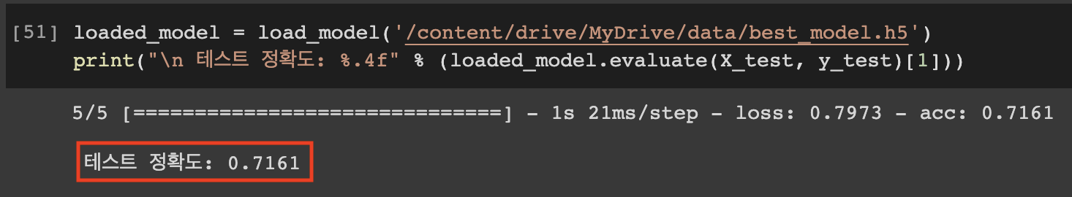
캡스톤Ⅱ 내용 - 성능 보완
“ 해당 슬라이드의 핵심 내용을 적어주세요 ”
1. 감성 분석의 정확성 개선
2. 키워드 추출의 신뢰성 개선
=> 학습 데이터 검수를 통해 유튜브 영상 댓글로만 학습을 시킨 모델 사용
=> 무의미한 명사나 조사 직접 제거
Notes:
저희가 생각한 캡스톤2에서 가장 주된 내용은 성능보완과 시각화 항목 추가입니다.
우선 성능보완에서는 감성분석의 정확성과 키워드 추출의 신뢰성을 개선할 예정입니다.
감성분석 모델의 현재 성능은
그리고 키워드를 추출할 시에는 “진짜“, “정말“과 같이 무의미한 명사나 “을”/”를“과 같은 조사

Slide 11
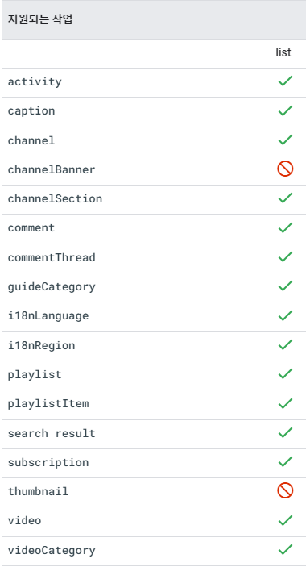
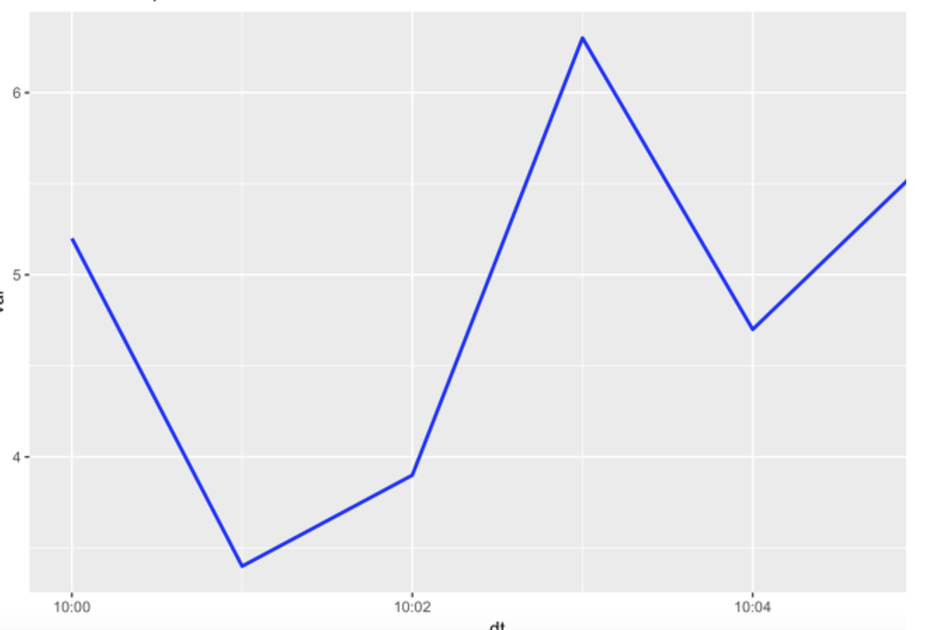
캡스톤Ⅱ 내용 - 시각화 항목 추가
“ 해당 슬라이드의 핵심 내용을 적어주세요 ”
1. 유튜브 API로 얻을 수 있는 시각화 항목 추가
textDisplay: 댓글의 내용
authorDisplayName: 댓글 작성자
publishedAt: 댓글 작성 시간
likeCount: 좋아요 수
=>
댓글 관련 수집 가능한 정보
댓글 작성 시간 분포 그래프
유튜브 api 지원 가능한 리소스
2. 유튜버의 입장에서 필요한 항목 추가
Notes:
시각화 항목 추가에서는 우선 저희가 생각하기에 유튜브 api로 얻을 수 있는 시각화 항목을 최대로 추가하려고 합니다.
유튜브 api 지원이 가능한 댓글 관련 리소스는 댓글의 내용, 댓글 작성자, 댓글 작성 시간, 댓글의 좋아요 수 정도로 한정적이기 때문에
또 유튜버의 입장에서 더 필요한 항목 무엇인지

Slide 12


캡스톤Ⅱ 내용 – 그 외
“ 해당 슬라이드의 핵심 내용을 적어주세요 ”
- DB 연동
- UI 개선
레이아웃 디자인 개선
시각화 애니메이션 효과 추가 등
Notes:
그외에도 DB연동과 UI개선을 할 예정입니다.
저희는 같은 url입력 시 분석 소요 시간이 없어 빠른 결과를 볼 수 있으면 좋을 것 같아서 DB연동을 결정하였습니다.
DB는 Postgresql로 할 예정입니다.
그리고 UI개선은 레이아웃 디자인 개선, 시각화 애니메이션 효과 추가 등을 통하여 사용자가 분석결과를 좀 더 파악하기 쉽도록 할 것입니다.

Slide 13
4
추진전략
업무 분장 | 수행일정
Notes:
마지막으로 추진전략입니다.

Slide 14


업무 분장
“ 해당 슬라이드의 핵심 내용을 적어주세요 ”
이형석
정병훈
전서연
샘플 데이터 전처리
댓글 감성 분석, 키워드 추출
Django 와 자연어처리 코드 연동
웹 페이지 구축
유튜브 api를 통한 댓글 크롤링
웹 페이지 구축
분석 결과 시각화
Notes:
저희의 업무분장으로 이형석 팀장은 샘플데이터 전처리와 댓글 감성분석, 키워드 추출, 그리고 장고와 자연어처리 코드 연동을 맡았고,
정병훈 팀원은 웹페이지 구축과 유튜브 api를 통한 댓글 크롤링을 맡았고,
전서연 팀원은 웹페이지 구축과 분석결과 시각화를 맡았습니다.

Slide 15
수행일정
“ 해당 슬라이드의 핵심 내용을 적어주세요 ”
추진내용 | 추진일정
 | 6월 | 7월 | 8월 | 9월 | 10월
모델 성능 향상 (샘플 데이터 검수)
감성분석 결과 정확도 테스트
시각화 요소 추가
Django에 추가 요소 시각화
Django - MongoDB 연동
최종 테스트
Notes:
저희의 수행일정은 7월까지 모델의 성능 향상과 시각화 요소를 추가하고 8월에 데이터베이스를 연동하고 9월 10월에는 최종적으로 테스트를 할 예정입니다.

Slide 16
감사합니다

